Slide 1
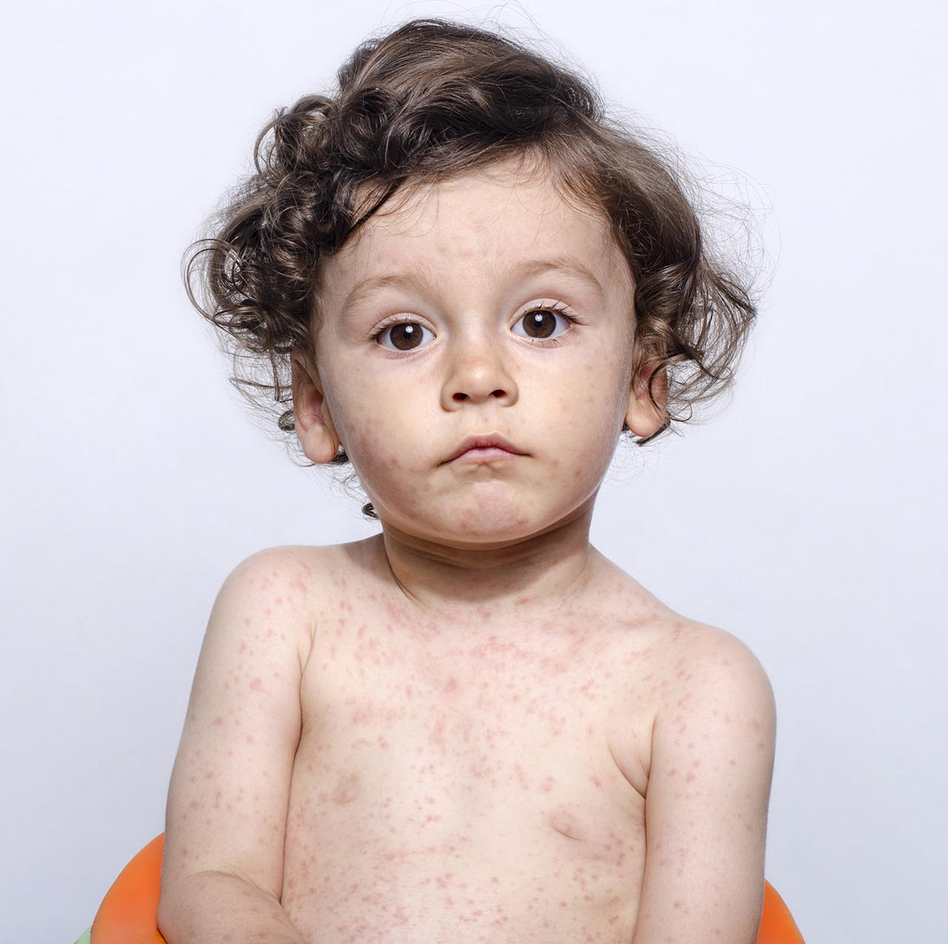
اپیدمیولوژی سرخک
معصومه اعلائی
دانشجوی کارشناسی ارشد اپیدمیولوژی
استاد راهنما :
دکتر امامیان

Slide 2
طرح کلی ارائه
بیماری و ویژگی های آن
گروه های در معرض خطر
میزان کشندگیCFR
اپیدمیولوژی بیماری در جهان
اپیدمیولوژی بیماری در ایران
پوشش واکسیناسیون
آمار مرگ و میر
حذف سرخک(elimination)
جمع بندی
29 \

Slide 3
بیماری سرخک
علائم :
مشابه سرماخوردگی، قرمزی و آبریزش چشم،
لکه‌های سفید کوچک در داخل دهان و گونه‌ها، بثورات پوستی برجسته
عوارض: کوری، انسفالیت (التهاب و تورم بافت مغز)،پنومونی، اسهال شدید وکم آبی مرتبط با آن، عفونت گوش
انتقال: قدرت سرایت 90%، تماس با ترشحات آلوده بینی یا گلو (سرفه یا عطسه) یا تنفس هوای آلوده، ماندگاری تا دو ساعت در هوا یا روی سطوح آلوده، بصورت فعال و مسری
29 \

Slide 4
بیماری سرخک
مورد مشکوک:
نشانه های بالینی تب، بثورات جلدی ماکولو پاپولر (سه روز یا بیشتر) همراه با نشانه های سرماخوردگی
مورد قطعی:
وجود آنتی بادی سرخک در آزمایش خون و دیدن لکه های کوپلیک در دهان بیمار
درمان:
علامتی و تسکینی و جهت جلوگیری از بروز عوارض، درمان کم آبی ناشی از اسهال و استفراغ،
آنتی بیوتیکی درصورت بروز عفونت گوش یا پنومونی یا چشم
دو دوز مکمل ویتامین A (کاهش مرگ)
29 \

Slide 5
گروه های درمعرض خطر
دوران بارداری
خطرناک برای مادر و جنین (تولد زودرس نوزاد و وزن کم هنگام تولد)
کودکان زیر ۵ سال
(سوء تغذیه، کمبود ویتامین ، ضعف سیستم ایمنی در اثر HIV یا سایر بیماری‌ها)
کشورهای ضعیف، آسیب دیده یا بحران زده
خود سرخک نیز سیستم ایمنی را تضعیف می‌کند و می‌تواند باعث شود بدن نحوه محافظت از خود در برابر عفونت‌ها را "فراموش" کند و کودکان را به شدت آسیب‌پذیر کند.
29 \

Slide 6
میزان کشندگی Case Fatality Ratio
~1/04٪ | براساس (گزارش رسمی WHO در ۱۴ نوامبر ۲۰۲۴) ۱۰۷۵۰۰ مرگ از ۱۰.۳ میلیون مورد مربوط به سال 2023
0/1–0/3٪ | در جمعیت‌های واکسینه‌شده و یا دسترسی درمانی بالا (CDC امریکا)
تا 10٪ | در کشورهای کم درآمد و کودکان با سوءتغذیه یا بحران‌های انسانی (CDC)
~0٪ | مرگ ثبت‌نشده؛ واکسیناسیون و مراقبت بالا (ECDC) اروپا
۱.۳۲٪ Ci:95% (۱.۲۸–۱.۳۶) | از بخش community‑based مطالعه متاآنالیز lancet دیتای 1980 تا 2019
۵.۳۵٪ (95%CI : ۵.۰۸–۵.۶۴) | از بخشhospital‑based مطالعه متاآنالیز lancet دیتای 1980 تا 2019

Slide 7
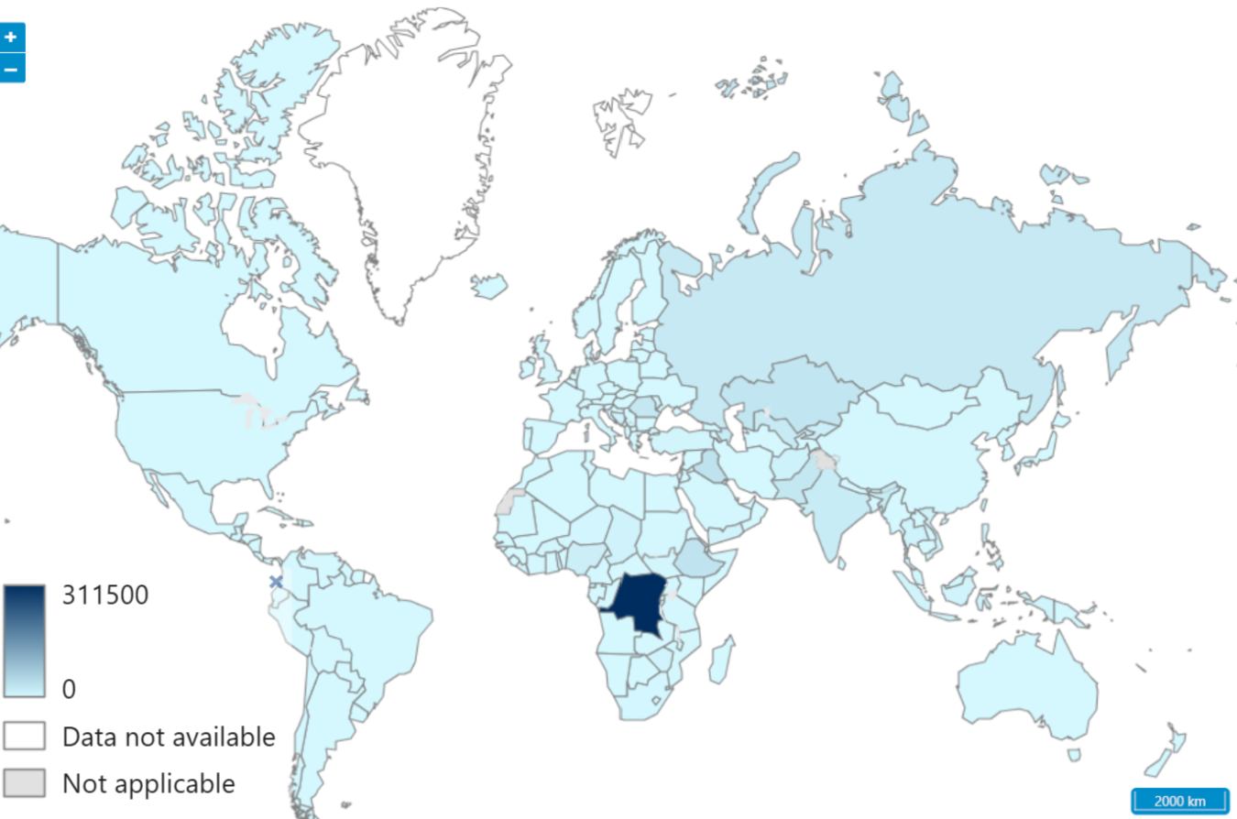
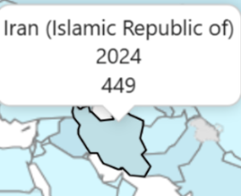
اپیدمیولوژی بیماری در جهان : 2024 case reaports
https://www.who.int/data/gho/data/indicators/indicator-details/GHO/measles---number-of-reported-cases

Slide 8
خلاصه ای از وضعیت جهانی براساس case reaports
مطابق نقشه ی قبل و بر اساس رنگ و راهنما، کشورها را میتوان در سه دسته قرار داد:
بیشتر از ۵۰۰۰ مورد: کشورهایی نظیر یمن، پاکستان، هند، قرقیزستان، افغانستان، اتیوپی و...
بین ۲۰۰0–۵۰۰۰ مورد: کشورهایی نظیر رومانی، نیجریه، کانادا، روسیه
کمتر از ۲۰۰۰ مورد: کشورهای آمریکا، مکزیک، آرژانتین، بلیز، برزیل و... شامل ایران
طبق آخرین گزارش CDC تخمین زده می شود درسال 2023 حدود 10/3 میلیون مورد با ویروس سرخک عفونی شده اند.
بیشترین موارد در جمهوری دموکراتیک کنگو با 311500 مورد
29 \

Slide 9
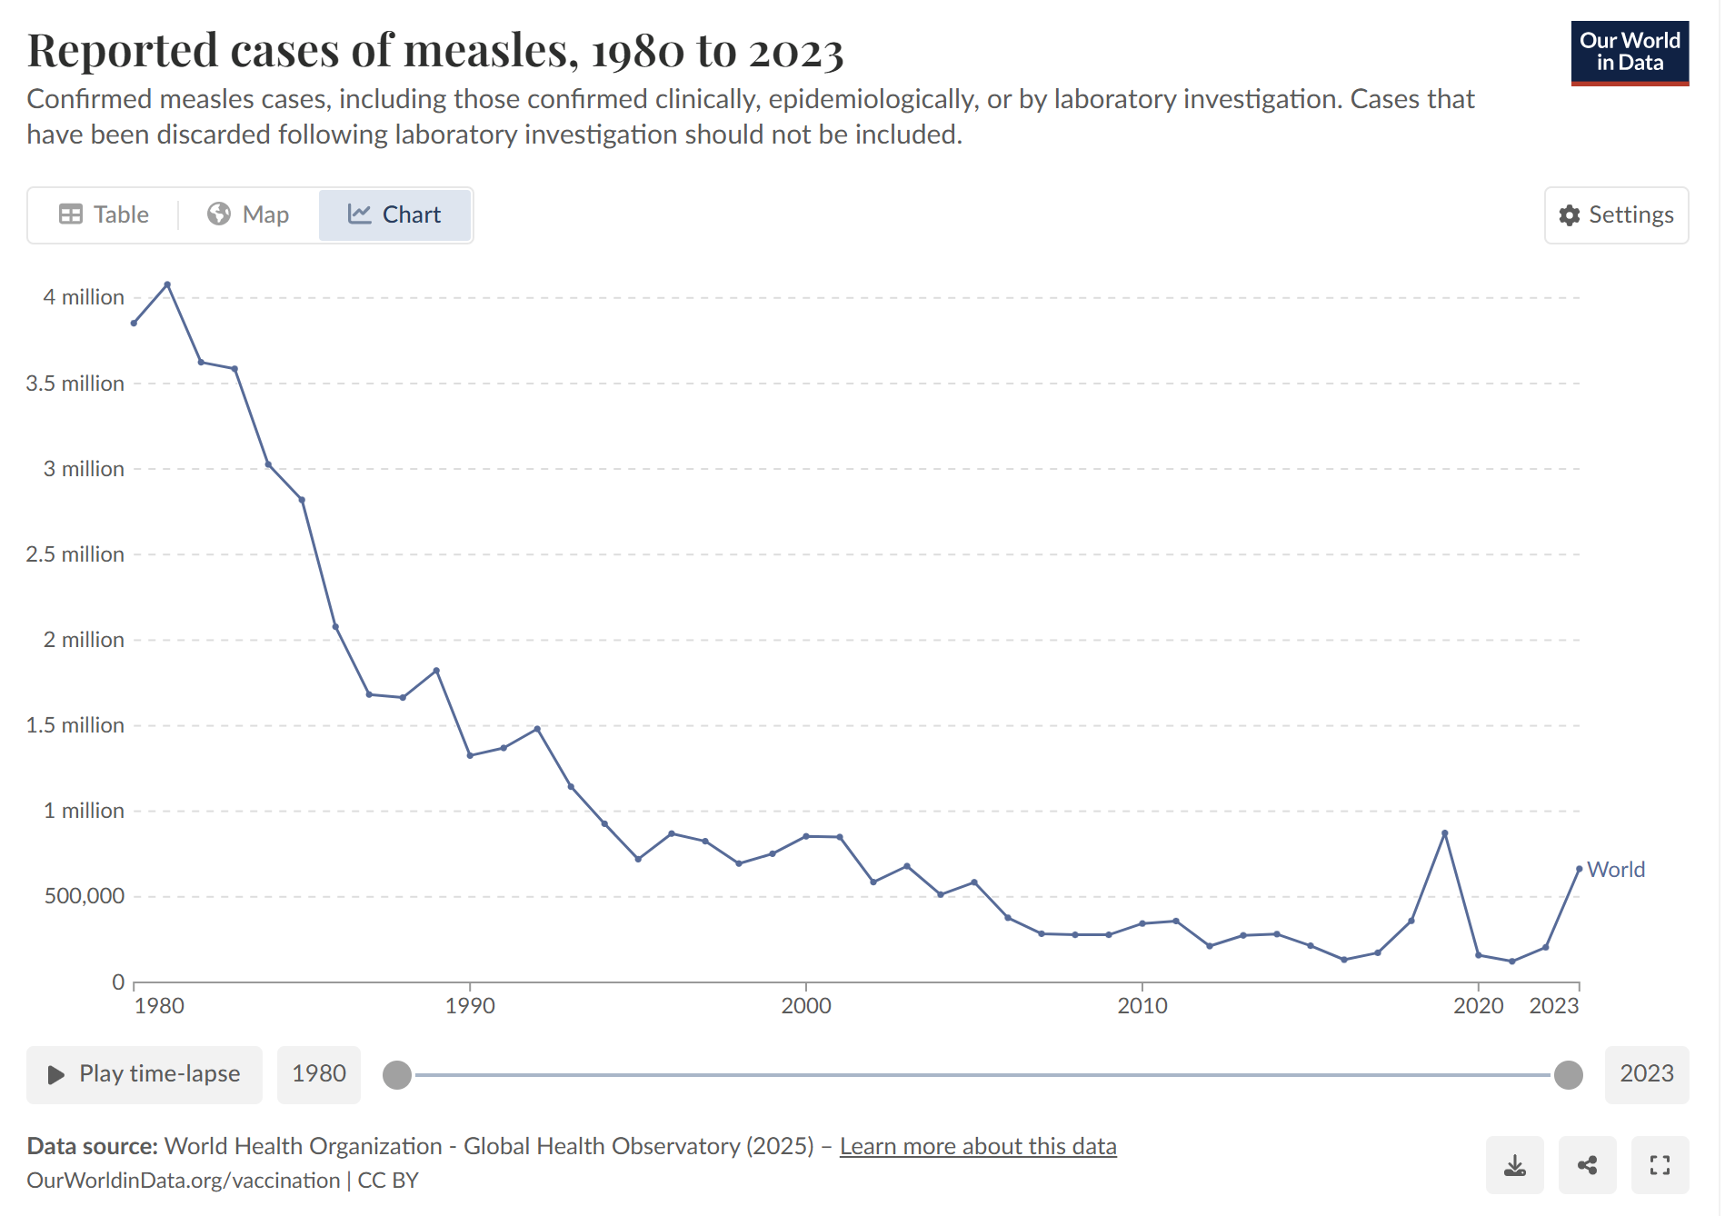
اثرات کووید19: عقبگرد درایمن سازی و نظارت <= درخطر قرار گرفتن میلیون ها کودک برای مرگ از بیماری های قابل پیشگیری

Slide 10
۱۰ کشور با بیشترین آمار موارد سرخک
مطابق گزارش رسمی CDC – ژوئن ۲۰۲۵ (از بازه دسامبر ۲۰۲۴ تا ژوئن ۲۰۲۵)
Case reaport | کشور
15683 | 1- یمن
12732 | 2- پاکستان
10299 | 3- هند
8497 | 4- قرقیزستان
7615 | 5- افغانستان
5370 | 6- اتیوپی
4739 | 7- رومانی
3395 | 8- نیجریه
3053 | 9- کانادا
2781 | 10- روسیه

Slide 11
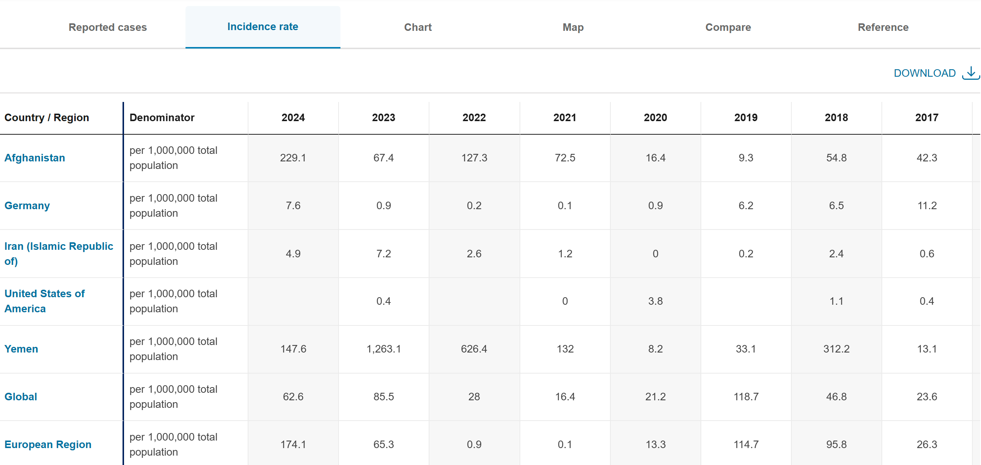
Incidence rate of measles (WHO)

Slide 12
وضعیت جهانی
قاره امریکا:
تا ۱۸ آوریل ۲۰۲۵، ۲۳۱۸ مورد سرخک، شامل سه مورد مرگ، در شش کشور در منطقه قاره آمریکا تأیید شده است
افزایش ۱۱ برابری نسبت به مدت مشابه در سال ۲۰۲۴.
اکثر موارد در افراد ۱ تا ۲۹ سال (که یا واکسینه نشده‌اند یا نامشخص) و اکثر موارد مرتبط با واردات هستند
۵۷ کشور در سال ۲۰۲۳ شیوع گسترده یا مخرب سرخک را تجربه کردند
تقریباً نیمی از همه شیوع‌های بزرگ یا مخرب در منطقه آفریقا رخ داده است
29 \

Slide 13
وضعیت ایران در سال‌های اخیر
بر اساس آمار WHO/UNICEF JRF :
۲۰۲۱: ۱۰۳ مورد، ۲۰۲2: ۲۳۰ مورد، ۲۰۲۳: ۶۴۸ مورد، ۲۰۲۴: ۴۴۹ مورد
این افزایش در سال ۲۰۲۳ و کاهش جزئی در ۲۰۲۴، نشان‌دهنده یک بازگشت قابل‌توجه سرخک در کشور است . reliefweb.int+2immunizationdata.who.int+2immunizationdata.who.int+2
در سه ماه اول سال ۱۴۰۴ ، ۴۲۲ مورد سرخک به‌صورت آزمایشگاهی تشخیص داده شده است.
از نظر ملیت در موارد تایید شده سرخک، 404 مورد ایرانی(96%) ، ۱۸ مورد افغانی (4%) و 199 مورد مونث (47%) و ۲۲۳ مورد مذکر (53%) بوده‌اند.

Slide 14
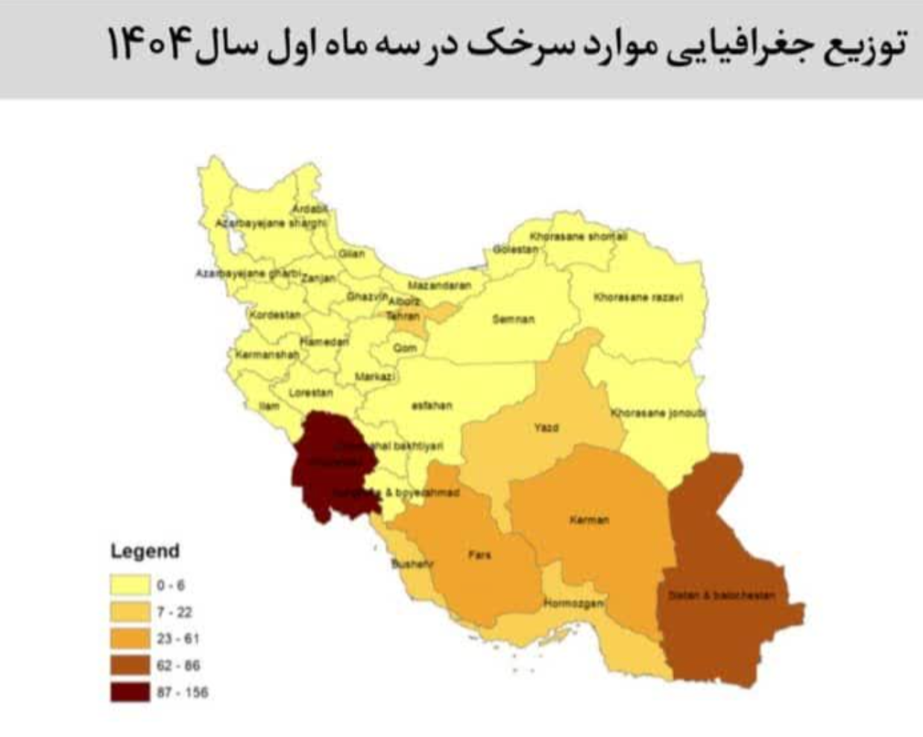

Slide 15
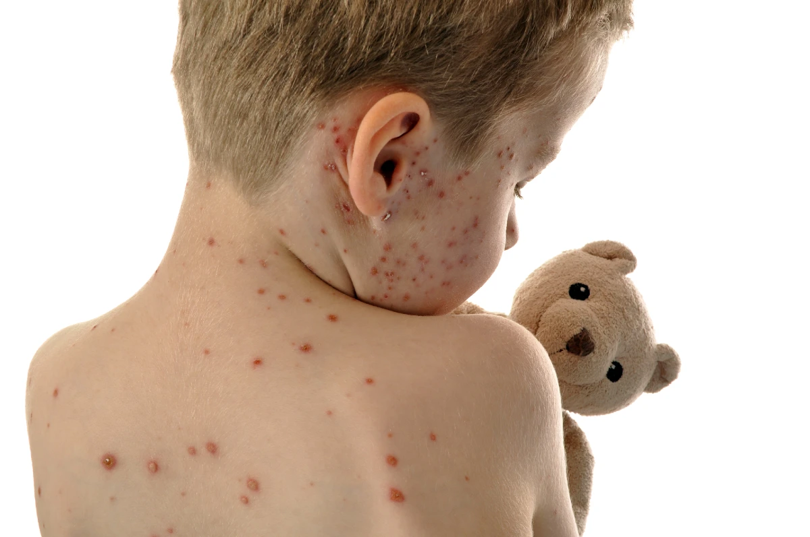
وضعیت سرخک در ایران
۲۴۰ مورد در بیمارستان بستری شده‌اند (57%) که ۲۳۳ مورد ایرانی (97%) بودند.
از نظر سابقه واکسیناسیون، از ۲۶۶ مورد بیمار بالای ۱۲ ماه سن، ۸۳ مورد ۲ نوبت و بیشتر (31%) ، ۳۰ مورد یک نوبت (11%) و بقیه بدون واکسن یا نامشخص بودند.
از نظر سنی 37% زیر یکسال، 1 تا ۴ سال 25% ، ۲۰ سال و بیشتر 16% بودند.
ابتلا در سال ۱۴۰۳ : ۶۰۲ مورد تایید شده آزمایشگاهی در ۲۱ استان
تعداد ۴ کودک در سنین زیر 6 ماه نیز به دلیل عوارض بیماری سرخک فوت شدند) که عموما به دلیل سوء تغذیه و وجود بیمار ی های زمینه ای(
29 \

Slide 16
با شیوع در مناطق پرخطر وزارت بهداشت ۵۶ هزار دوز واکسن اضافه تزریق کردند (هزینه بر)
در سال ۱۴۰۲ نیز ۶۰۹ مورد تایید شده آزمایشگاهی ابتلا ثبت شده که بیشترین موارد در سیستان و بلوچستان، کرمان، هرمزگان و خراسان رضوی بوده است.
مهمترین چالش های حذف سرخک و سرخجه درکشور، پوشش ضعیف واکسیناسیون در کشورهای همسایه به ویژه افغانستان و پاکستان که سبب شیوع بالای بیماری و انتشار آن به ایران می شود
29 \

Slide 17
واکسیناسیون
قبل از معرفی واکسن سرخک در سال ۱۹۶۳، اپیدمی های بزرگ تقریباً هر 2-3 سال
حدود ۲.۶ میلیون مرگ سالانه
بین سال‌های 2000 تا 2023 از حدود 60 میلیون مرگ جلوگیری کرد.
کاهش مرگ ناشی از سرخک، از 800062 نفر در سال 2000 به 107500 نفر در سال 2023
نسبت کودکانی که اولین دوز واکسن سرخک را دریافت کرده‌اند در سال ۲۰۲۳، ۸۳٪ بوده است که بسیار کمتر از سطح ۸۶٪ در سال ۲۰۱۹ است.
29 \

Slide 18
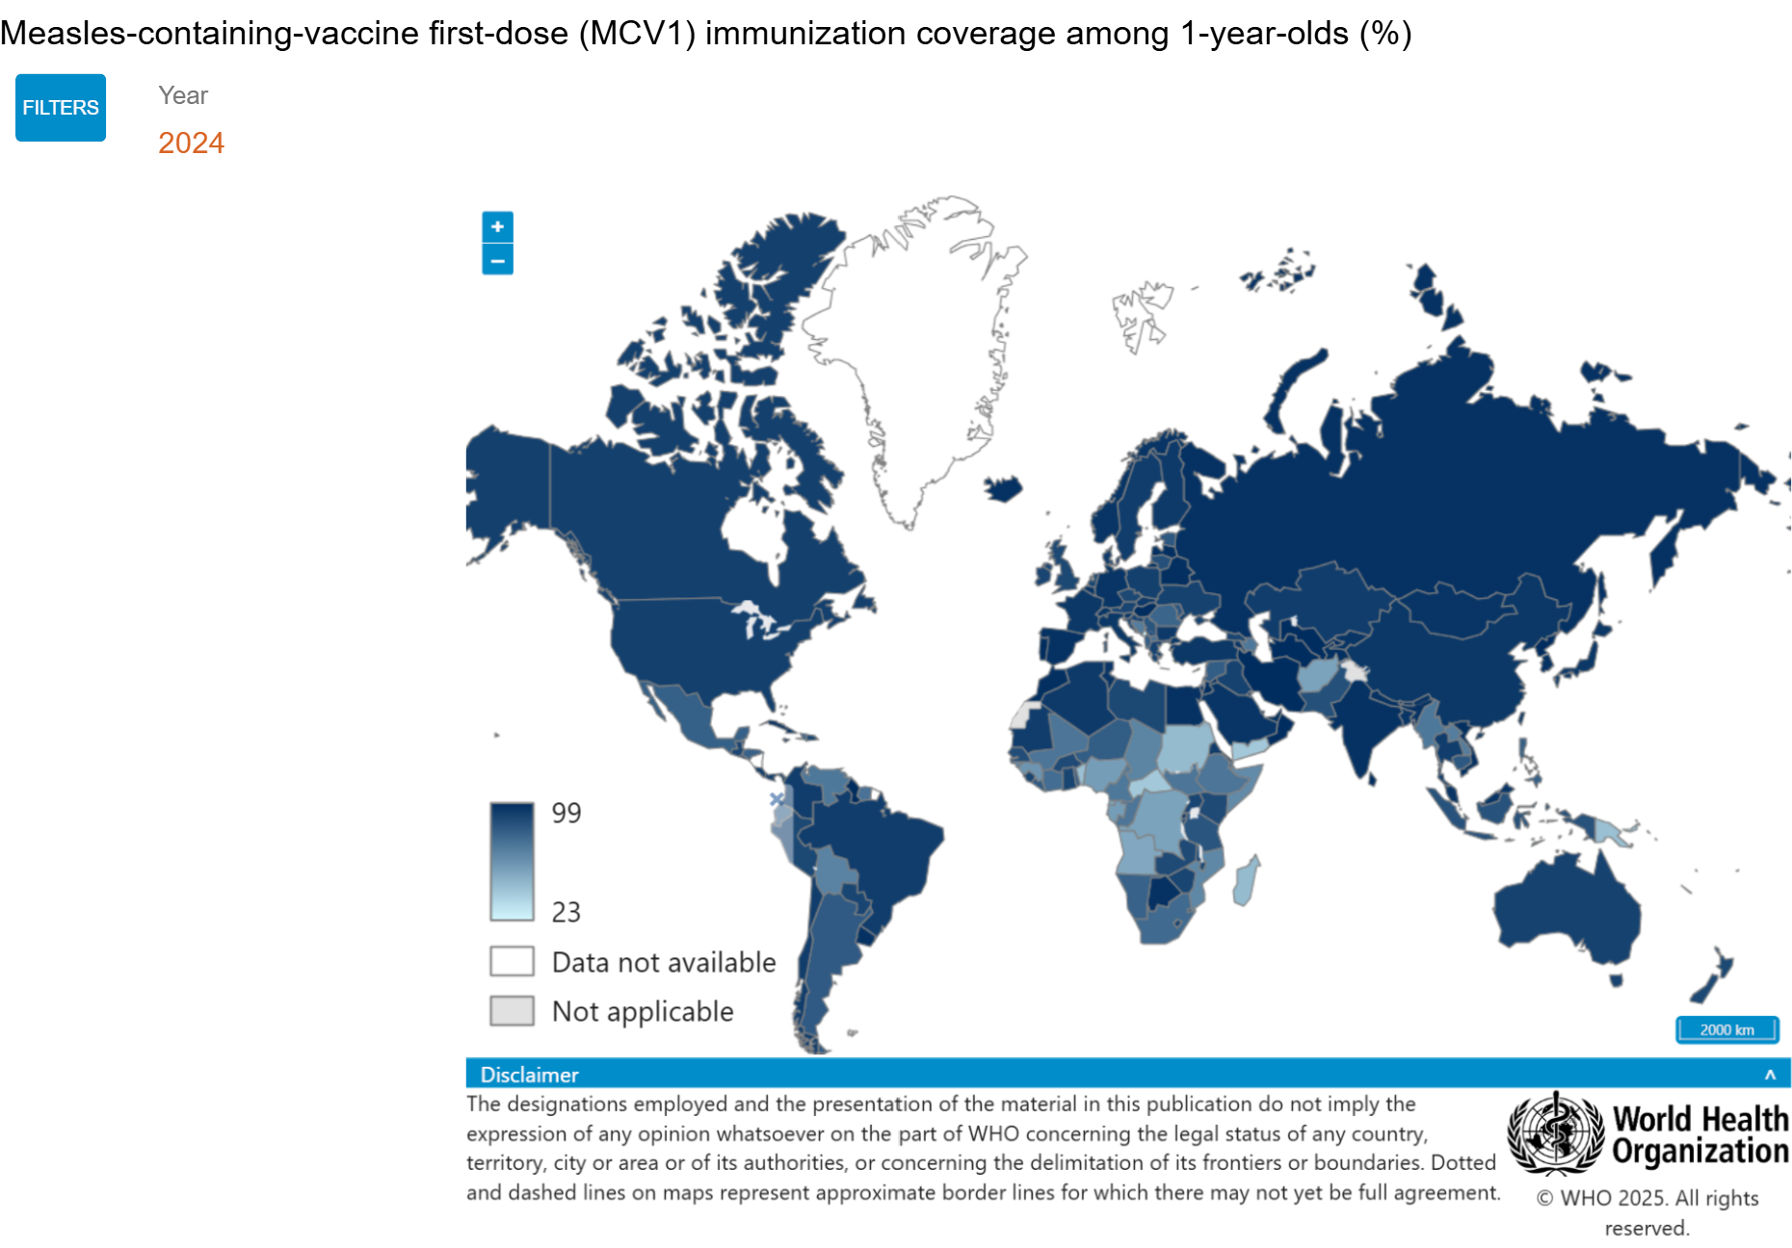
پوشش دوز اول واکسن سرخک در کودکان یکساله جهان
Measles-containing-vaccine first-dose (MCV1) immunization coverage among 1-year-olds (%)
Measles-containing-vaccine first-dose (MCV1) immunization coverage among 1-year-olds (%)

Slide 19
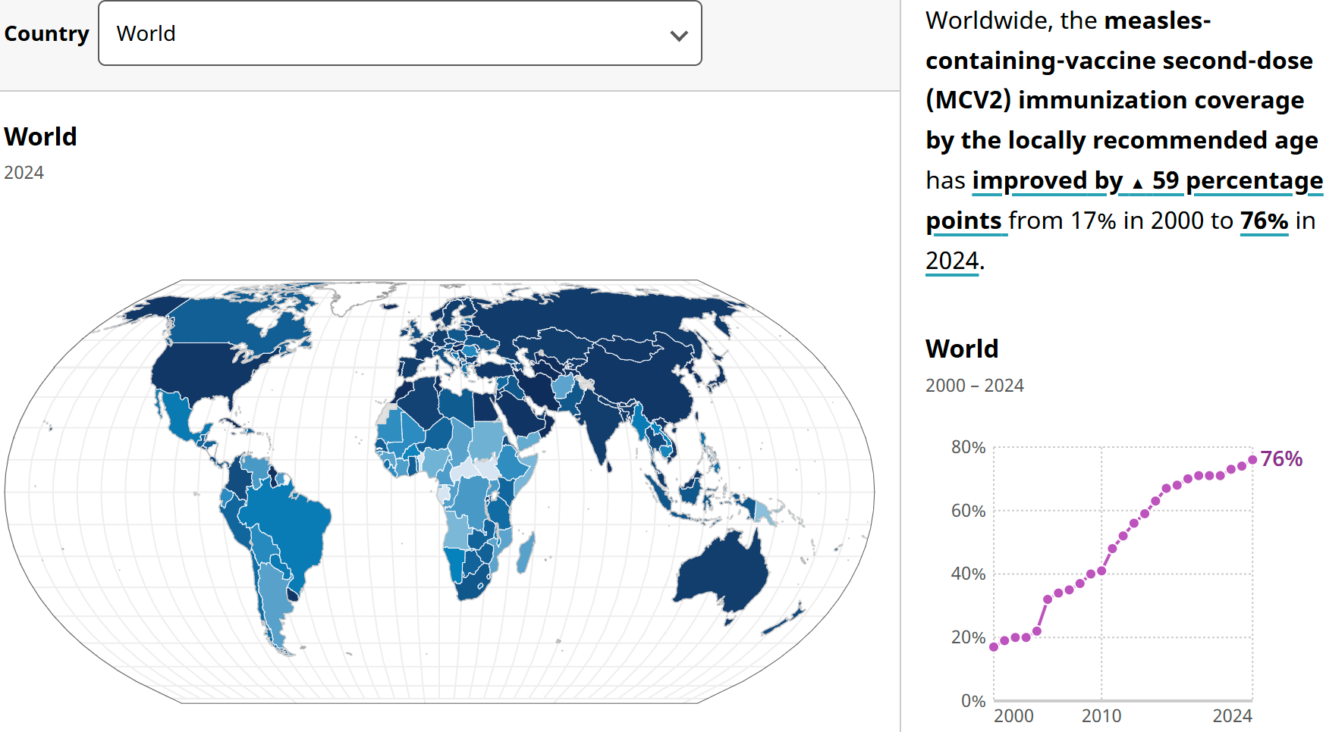
پوشش دوز دوم واکسن سرخک در جهان
Measles-containing-vaccine second-dose (MCV2) immunization coverage by the nationally recommended age (%)
BB4567B

Slide 20
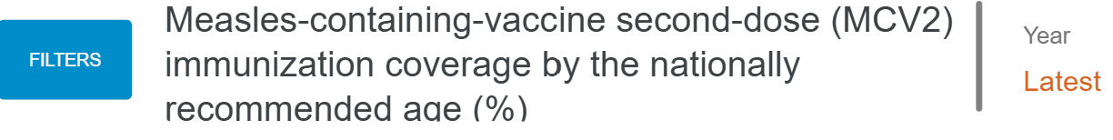
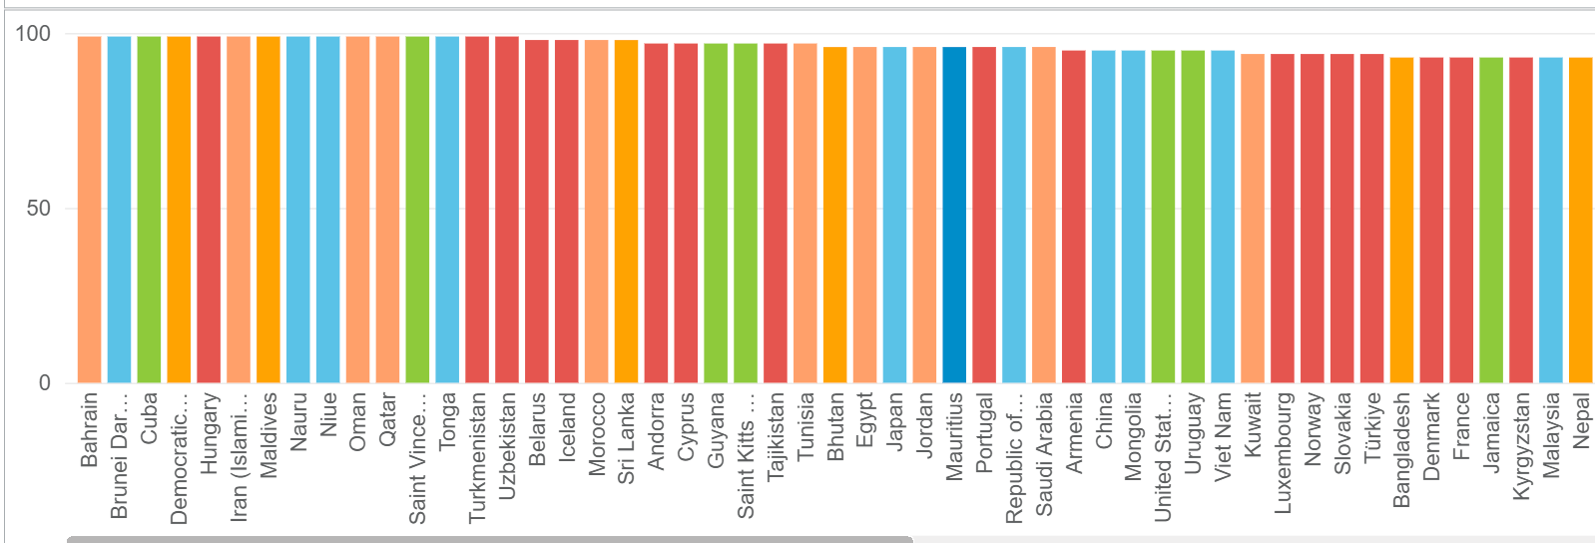
پوشش ایمن‌سازی دوز دوم واکسن سرخک (به تفکیک کشورها)
Measles-containing-vaccine second-dose (MCV2) immunization coverage by the locally recommended age (%)

Slide 21
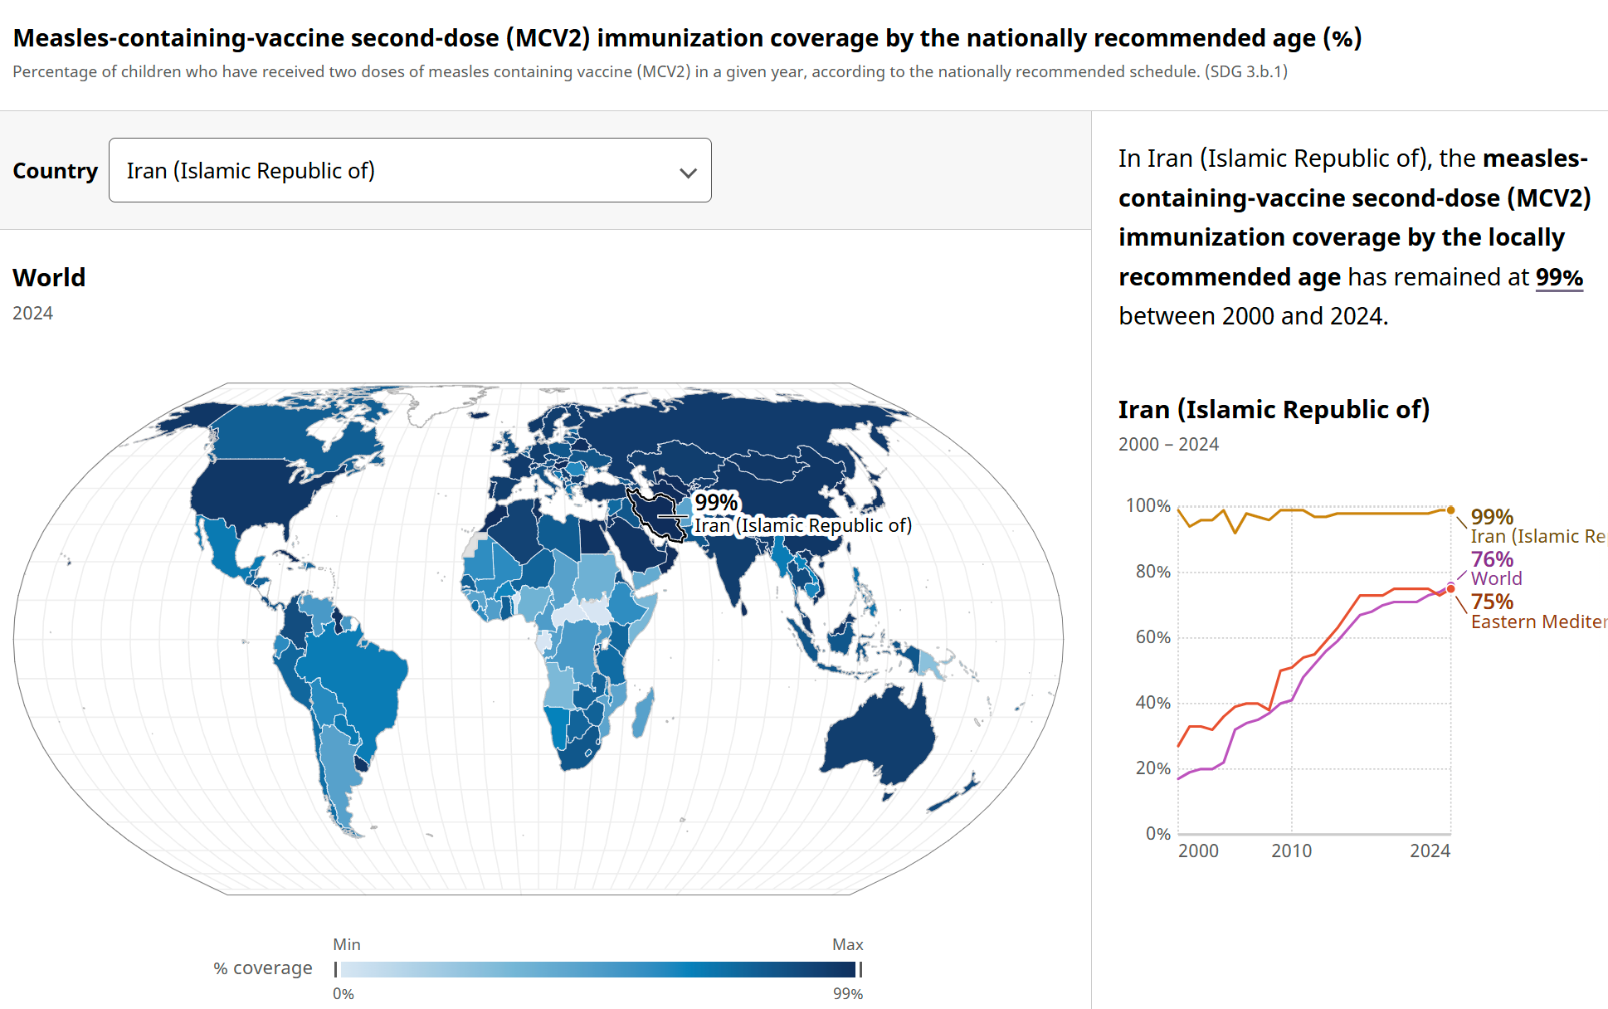
پوشش دوز دوم واکسن سرخک در ایران و در مقایسه با جهان

Slide 22
در سال 202۳ ، 22/2 میلیون کودک از دریافت دوز اول واکسن سرخک که جان آنها را نجات می دهد، بازمانده اند.
این امر به افزایش ابتلا در 2024 کمک کرده است
موارد ابتلا به سرخک در سال 202۳ در سطح جهان به میزان %20 افزایش یافته است
تنها ۱۱ کشور از ۲۰۴ کشور و منطقه در سال ۲۰۱۹ به پوشش حداقل ۹۰ درصدی برای ۹ واکسن اصلی دست یافتند.
۱۷ میلیون کودک به دلیل همه‌گیری کووید-۱۹ در سال ۲۰۲۰ از دریافت واکسن‌های معمول بازماندند.
در سال 202۴ تعداد ۴ میلیون کودک در منطقه مدیترانه شرقی هیچ نوبت از واکسن سرخک نگرفتند و نزدیک یک میلیون کودک نیز فقط یک نوبت دریافت کردند.
29 \

Slide 23
مرگ ناشی از سرخک
در سال ۲۰۲۱، حدود 80000 تا 95000 مرگ ناشی از سرخک در سطح جهان رخ داده است
که بیش از ۴۸۰۰۰ مرگ مربوط به کودکان زیر ۵ سال
که حدود %۸۸ از این تعداد در کشورهای جنوب صحرای آفریقا رخ داده است.
طبق گزارش CDC در سال ۲۰۲2، تعداد مرگ ناشی از سرخک بالغ بر ۱۳۶0۰۰ نفر بوده
افزایش این عدد نسبت به سال ۲۰۲۱ حدود 43% بوده، که نشان‌دهنده برگشت مشکلات بعد از کاهش شدید واکسیناسیون در دوره‌ی پاندمی کروناست
29 \

Slide 24
مرگ ناشی از سرخک
باوجود واکسن موثر و مقرون به صرفه در سال ۲۰۲۳، ۱۰۷۵۰۰ نفر، (بیشتر کودکان زیر ۵ سال) بر اثر سرخک جان خود را از دست داده‌اند (آخرین آمار دقیق مرگ WHO)
این میزان کاهش ۸ درصدی نسبت به سال قبل را نشان می‌دهد. چرا؟
به دلیل افزایش موارد ابتلا در کشورها و مناطقی است که کودکان مبتلا به سرخک به دلیل وضعیت تغذیه‌ای بهتر و دسترسی به خدمات بهداشتی، احتمال مرگ کمتری دارند
بیش از %95 مرگ های ناشی از سرخک در کشورهای با درآمد سرانه پایین و زیرساخت های بهداشتی ضعیف و پوشش پایین واکسیناسیون رخ داده است.
29 \

Slide 25
حذف سرخک (elimination)
حذف سرخک به عنوان عدم انتقال ویروس سرخک بومی در یک منطقه یا منطقه جغرافیایی مشخص دیگر برای بیش از ۱۲ ماه تعریف شده است.
هدف حذف جهانی سرخک در دستور کار ایمن‌سازی ۲۰۳۰ آمده
در سراسر جهان، ۸۲ کشور تا پایان سال ۲۰۲۳ به حذف سرخک دست یافته یا آن را حفظ کرده بودند.
اخیرا برزیل دوباره به عنوان کشوری که سرخک را ریشه‌کن کرده بود، تأیید شد و منطقه آمریکای سازمان بهداشت جهانی را بار دیگر عاری از سرخک بومی کرد

Slide 26
حذف سرخک
منطقه مدیترانه شرقی هدف حذف سرخک و سرخجه را تا سال2020 تعیین نموده بود که ۳ کشور بحرین ، عمان و ایران توانستند تاییدیه حذف هر دو بیماری را از سازمان جهان ی بهداشت دریافت نمایند
در سال 2022 مصر نیز این تاییدیه را دریافت کرد .
در آخرین نشست کمیته منطقه ای حذف سرخک و سرخجه که از ۷ تا 9 آوریل 2025 برگزار شد چهار کشور بحرین، عمان، ایران و مصر تا پایان سال 202۳ مورد تأیید مجدد قرار گرفتند.

Slide 27
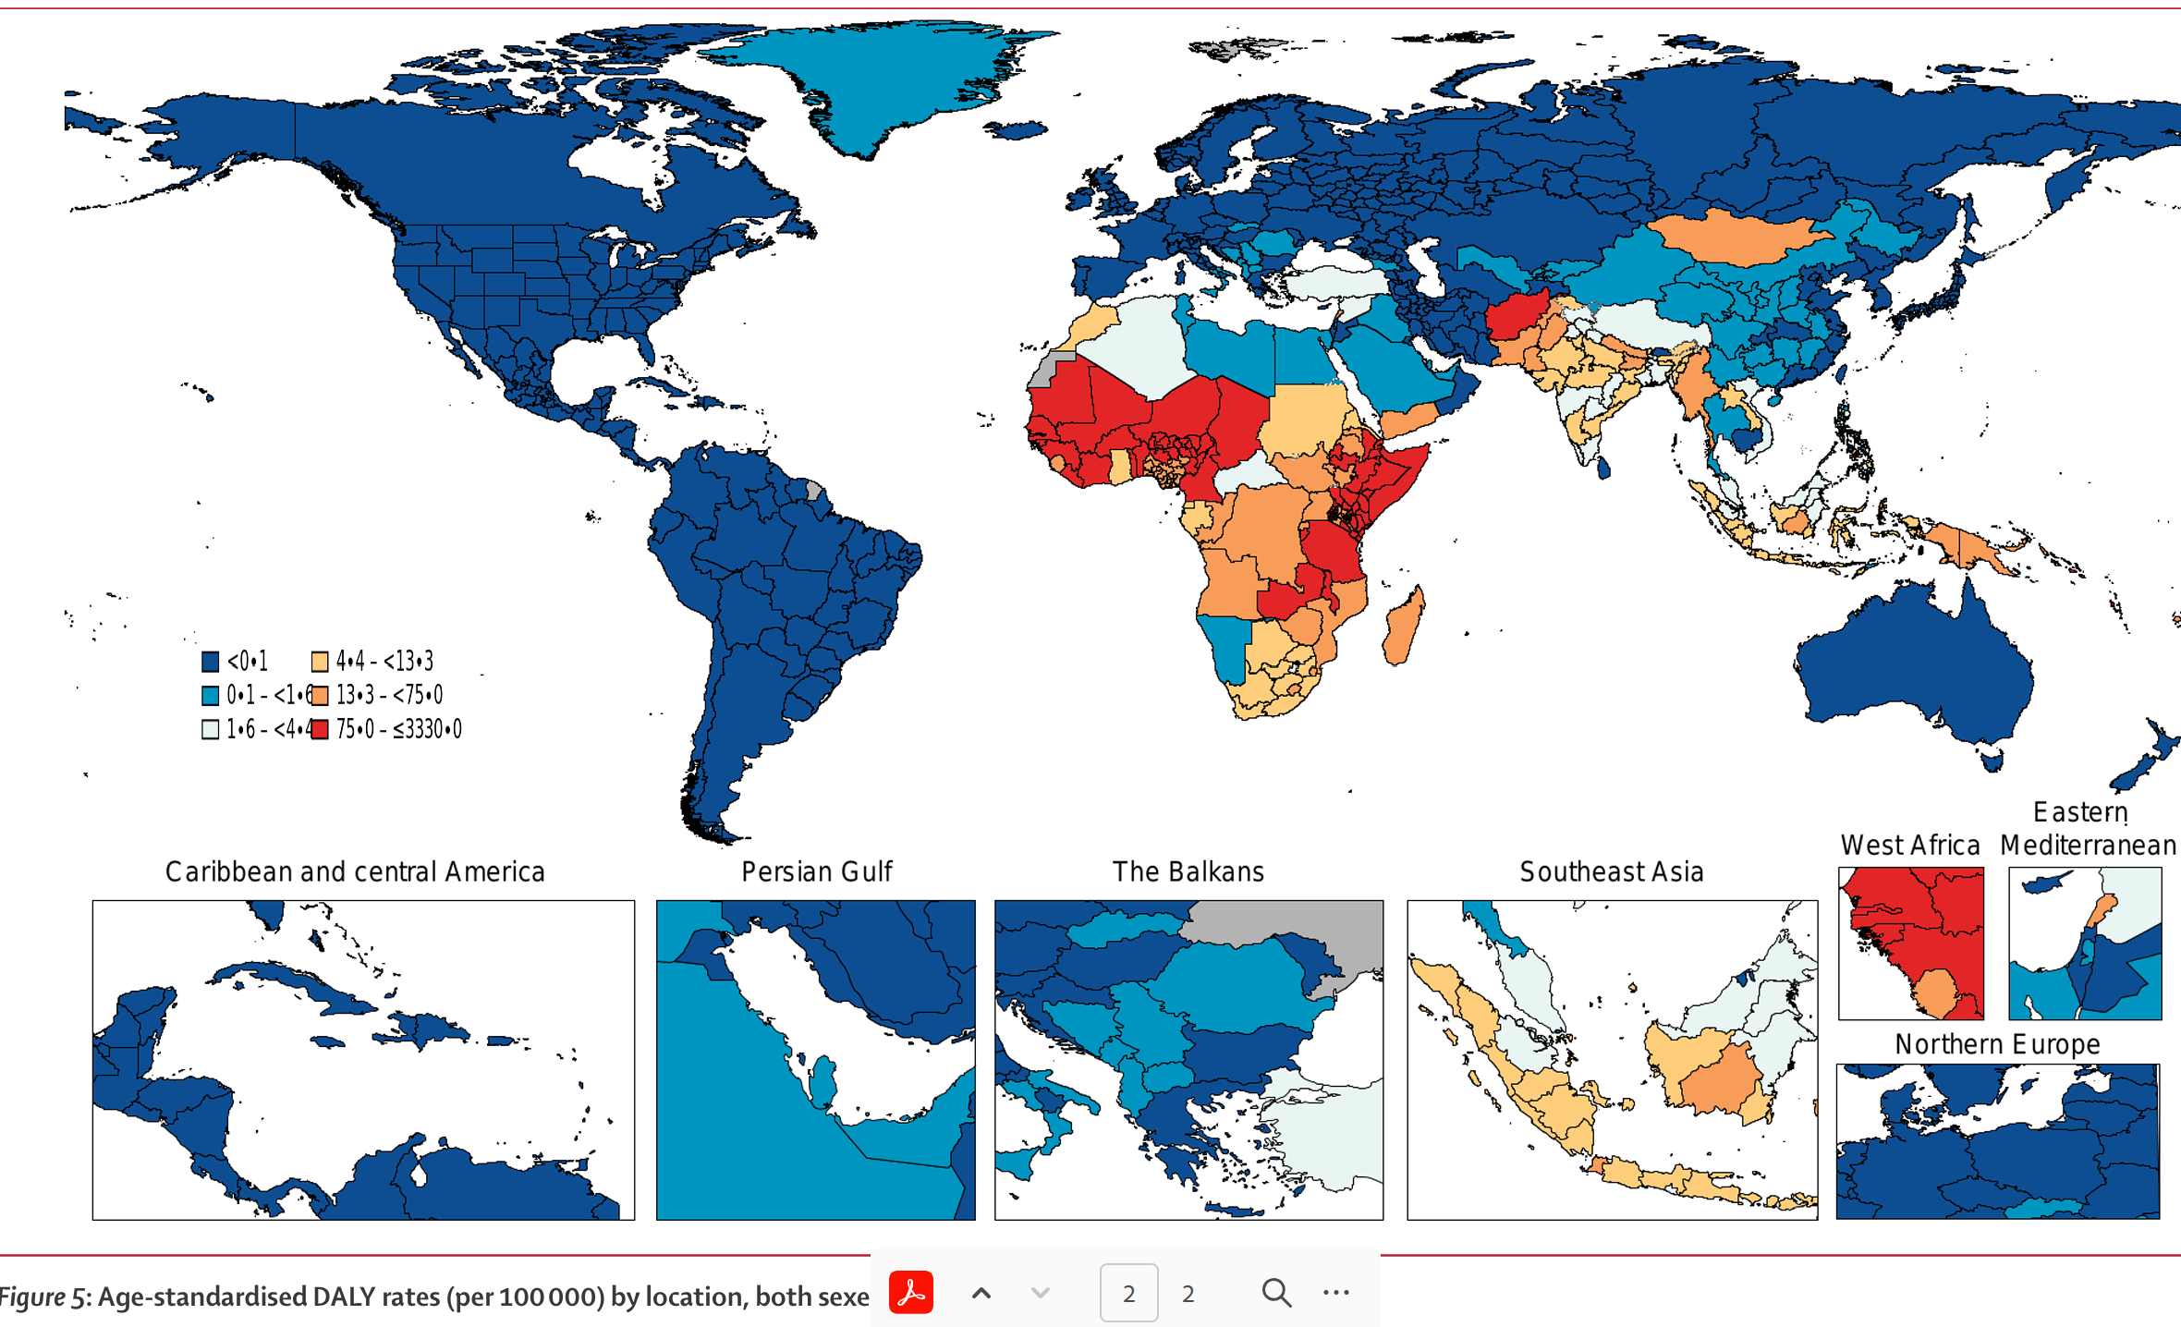
Age-standardized DALY rate (per 100 000) by location, both sexes
https://www.healthdata.org/research-analysis/diseases-injuries-risks/factsheets/2021-measles-level-3-disease

Slide 28
جمع بندی
برای کودکان زیر ۵ سال، زنان باردار و بیماران با نقص ایمنی (مثلاً مبتلایان به HIV) بیشترین خطر ابتلا به عوارض شدید و متعاقبا مرگ ناشی از سرخک وجود دارد.
CFR سرخک از 1/04 درسال 2023 تا بالای 10% بسته به سن و شرایط متغیر است
در سال ۲۰۲۳ حدود ۱۰/۳ میلیون عفونت با سرخک و۱۰۷۵۰۰ مرگ در جهان گزارش شد.
کشورهای با بیشترین مورد: کنگو، یمن، هند، پاکستان، افغانستان، اتیوپی و...
در سه ماه اول سال ۱۴۰۴ ، ۴۲۲ مورد سرخک به‌صورت آزمایشگاهی تایید شده است.
ایران در سال ۱۴۰۳، بیش از ۶۰۰ مورد آزمایشگاهی داشت (با فوت ۴ کودک زیر ۶ ماه).بیشترین موارد در استان‌های شرقی و مرزی؛ ورود بیماری بیشتر از طریق اتباع خارجی صورت گرفته.
پوشش جهانی واکسیناسیون (دوز اول: 83% و دوز دوم 76%) در ایران هردو بالای 95%
.در سال ۲۰۲۳، بیش از ۲۲ میلیون کودک از دریافت دوز اول محروم ماندند.
تا پایان ۲۰۲۳، ۸۲ کشور حذف سرخک را گزارش کردند؛ شامل ایران

Slide 29

از توجه شما سپاسگزارم

Slide 31
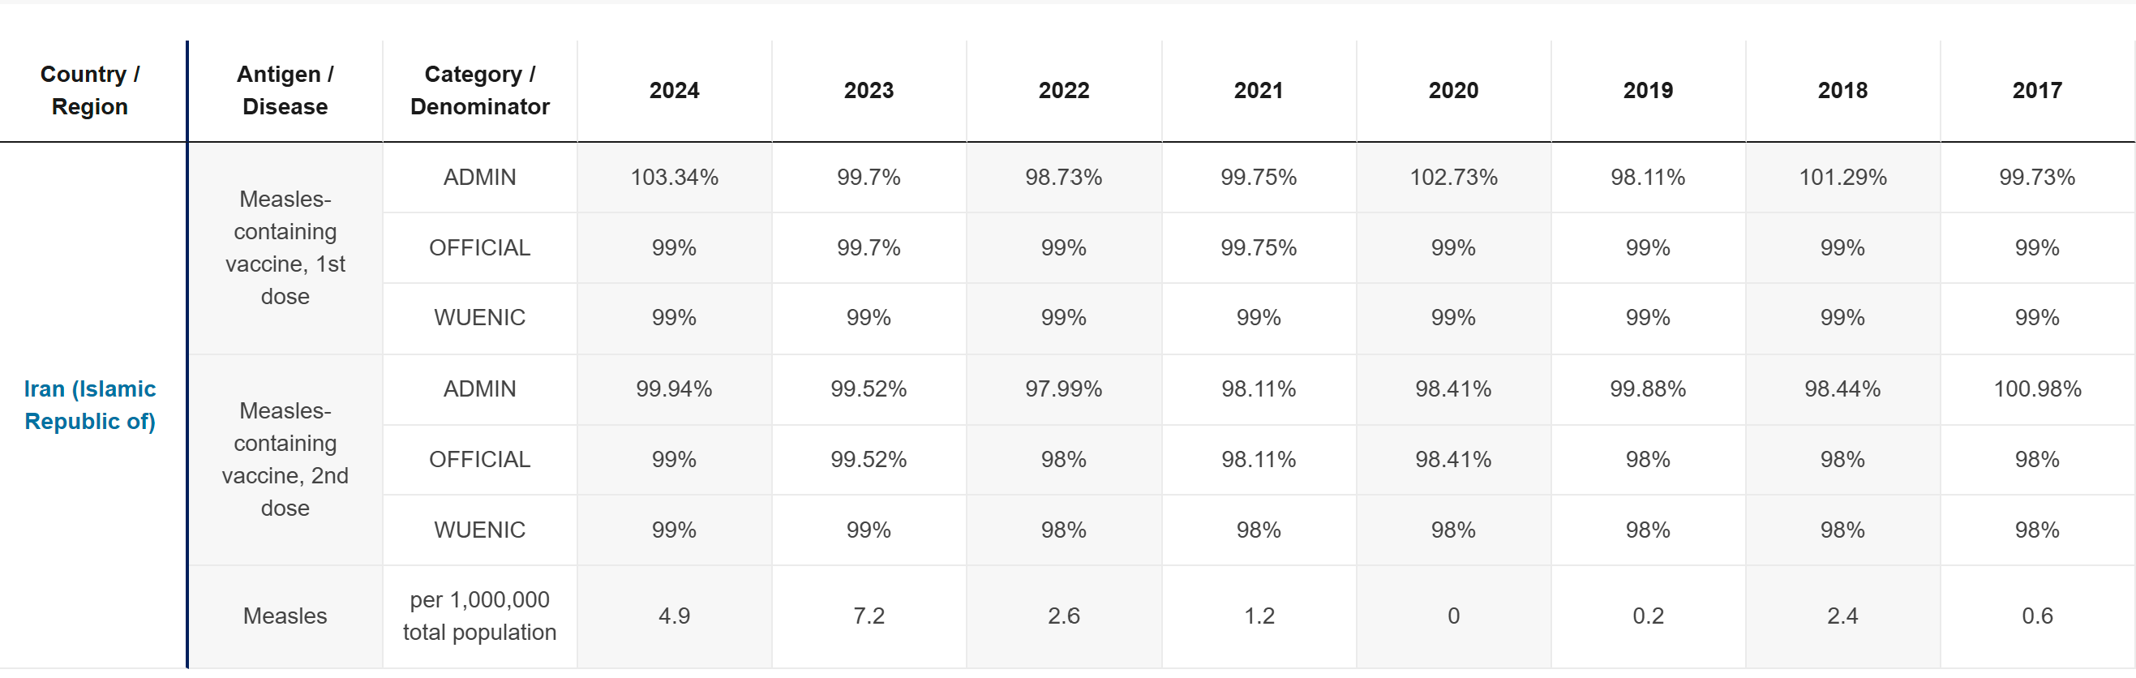

Slide 32
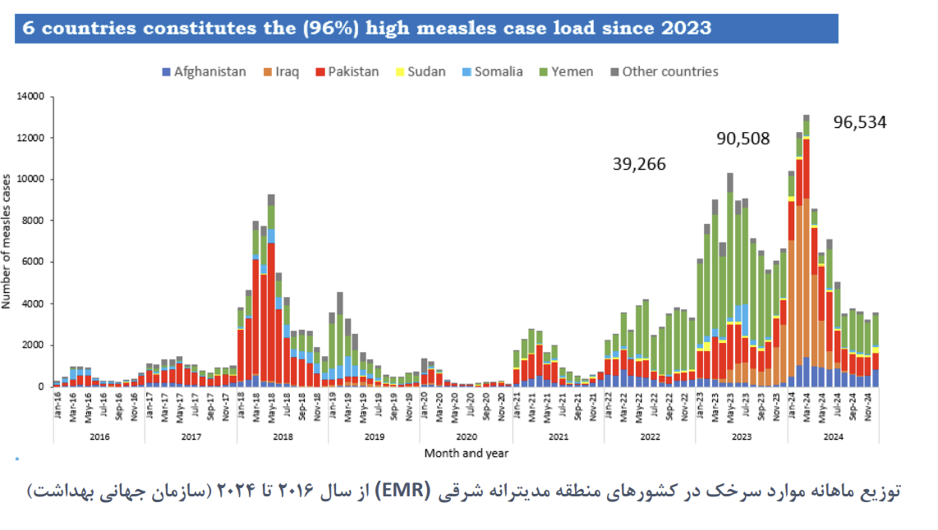

Slide 33
مدت بیماری
علائم سرخک معمولاً ۱۰ تا ۱۴ روز پس از قرار گرفتن در معرض ویروس شروع می‌شوند. ، بثورات پوستی برجسته قابل مشاهده‌ترین علامت است.
علائم اولیه معمولاً ۴ تا ۷ روز طول می‌کشند
جوش‌ها حدود ۷ تا ۱۸ روز پس از قرار گرفتن در معرض ویروس، معمولاً روی صورت و بالای گردن شروع می‌شوند. در حدود ۳ روز گسترش می‌یابد و در نهایت به دست‌ها و پاها می‌رسد. معمولاً ۵ تا ۶ روز طول می‌کشد و سپس محو می‌شود.

